Slide 1



Slide 2

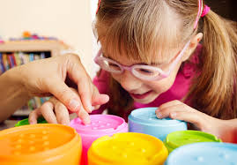

Social Skills Make Inclusive Life Easier
Vzdělávací program pro učitele a pedagogické pracovníky dětí s těžkým zrakovým postižením
(https://ibvi.org/blog/educational-options-for-blind-and-visually-impaired-kids/)
https://ibvi.org/wp-content/uploads/2019/12/IBVI_Blog_Education_For_Blind_Kids_1920x820.jpg

Slide 3
Sociální dovednosti a zrakové postižení
Velká část sociální interakce je neverbální a různé její aspekty, jako řeč těla, mohou být pro dítě se zrakovým postižením abstraktními pojmy. Rozvoj sociálních dovedností vyžaduje pečlivý přístup, protože se značně liší od rozvoje u intaktních vrstevníků.
Pro děti se zrakovým postižením může být obtížné osvojit si sociální dovednosti, které jsou důležité pro rozvoj vztahů a porozumění sociálním situacím. Nelze předpokládat, že se sociální dovednosti rozvinou automaticky jako u jejich vidících vrstevníků. Toto má dopad jak na jejich zapojení ve školním prostředí, tak v širší společnosti.

Slide 4
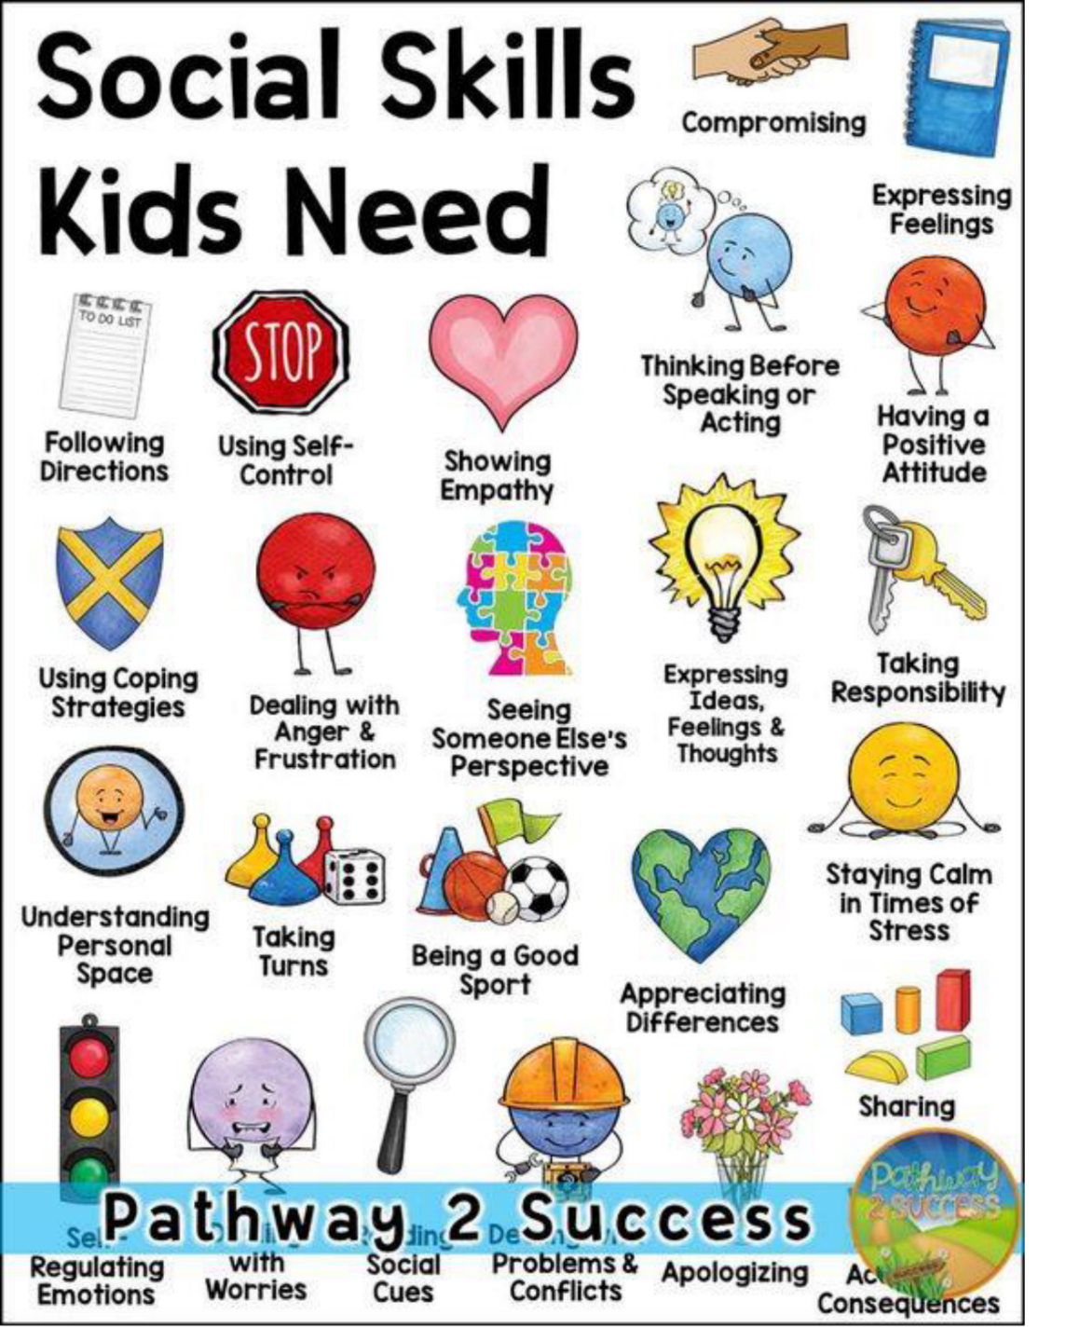
https://i0.wp.com/www.thepathway2success.com/wp-content

Slide 5

Otázka:
Jakými způsoby komunikujeme?
https://stock.adobe.com/uk/images/questions/

Slide 6

Kolik způsobů komunikace Vás napadlo?
Mluvení
Naslouchání
Gestikulace
Zvuky
Oční kontakt
Řeč těla
Výrazy obličeje
Sociální média
Nějaké další?
https://clipartix.com/communication-clipart-image-43681/

Slide 7

Kolik z nich závisí na vidění?
https://www.futurity.org/fact-checking-unreliable-sources-1584962/looking-through-magnifying-glass_1600-2/

Slide 8
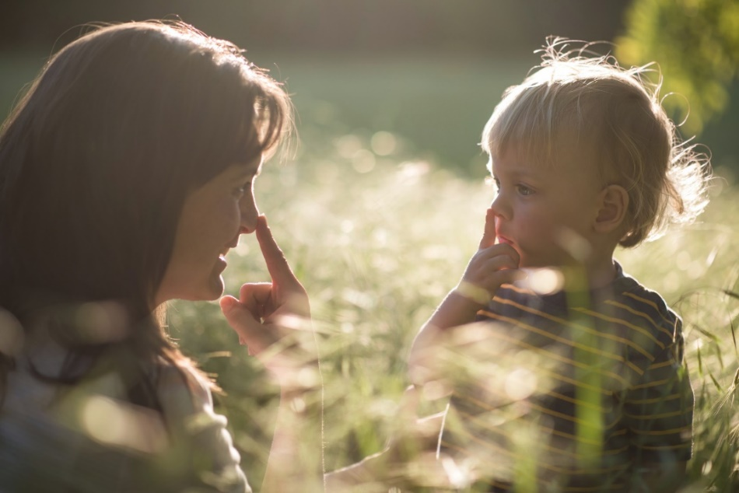
Co to znamená pro dítě nebo mladého člověka s těžkým zrakovým postižením?
Sociální dovednosti jsou z velké části spojeny se sociálním učením a neverbálními projevy. Rozvoj těchto dovedností probíhá prostřednictvím:
kopírování
imitace
pozorování
setkávání s různými lidmi
interakcí v různých sociálních situacích
Pro děti se postižením zraku je často velmi náročné porozumět sociálním situacím a komunikovat s ostatními
https://kids.lovetoknow.com/wiki/Children_Learn_Best_by_Observing_Behavior_of_Adults

Slide 9
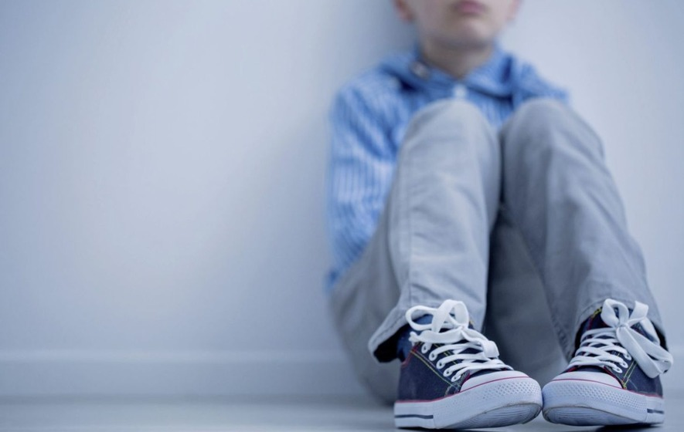
Vliv ztráty zraku na rozvoj sociálních dovedností
Nedostatek sebevědomí
Uzavírání se do sebe
Izolace
Frustrace
Deprese
Nedostatek motivace
Nevhodné chování
Agresivita
Naučená bezmocnost
Závislost na pomoci ostatních
Neschopnost navazovat přátelství
Nižší možnosti pracovního uplatnění
To vše má přímý a negativní vliv na vztahy, učení a samostatnost.
https://www.irishnews.com/picturesarchive/irishnews/irishnews/2018/01/05/123421506-773911eb-77f5-4b7d-9ed1-bd9985c31b40.jpg
Notes:
Děti se zrakovým postižením mají obvykle omezené možnosti sociálního kontaktu, rodiče k nim mají tendence přistupovat více ochranitelsky.
Z důvodu nedostačujících sociálních dovedností se dítě může dostávat do nepříjemných situací, které mohou způsobit ….

Slide 10
Proč učit sociální dovednosti?
„Pokud je dítě nevidomé, jak má vědět, kam se dívat, když na něj někdo mluví? Nebo kdy někomu podat ruku? Co znamená „osobní prostor“?
To jsou jen některé z dovedností, které se musí děti s těžkým zrakovým postižením, záměrně učit. Ony nemohou pozorovat chování a reakce své rodiny a přátel v sociálních situacích. Perkins school for the Blind

Slide 11
Proč učit sociální dovednosti?
„Vidící děti pozorují a napodobují sociální chování ostatních lidí a učí se z jakýchkoli vizuálních podnětů. Toto je známé jako náhodné učení. Pokud tyto příležitosti dítě nemá, může dojít k narušení porozumění a rozvoje vhodného sociálního chování. Osvojení odpovídajících sociálních dovedností je zásadní pro každodenní interakce dítěte. Umožňují dítěti komunikovat s ostatními, navazovat přátelství a později rozvíjet osobní a pracovní vztahy. “ RNIB 2017

Slide 12
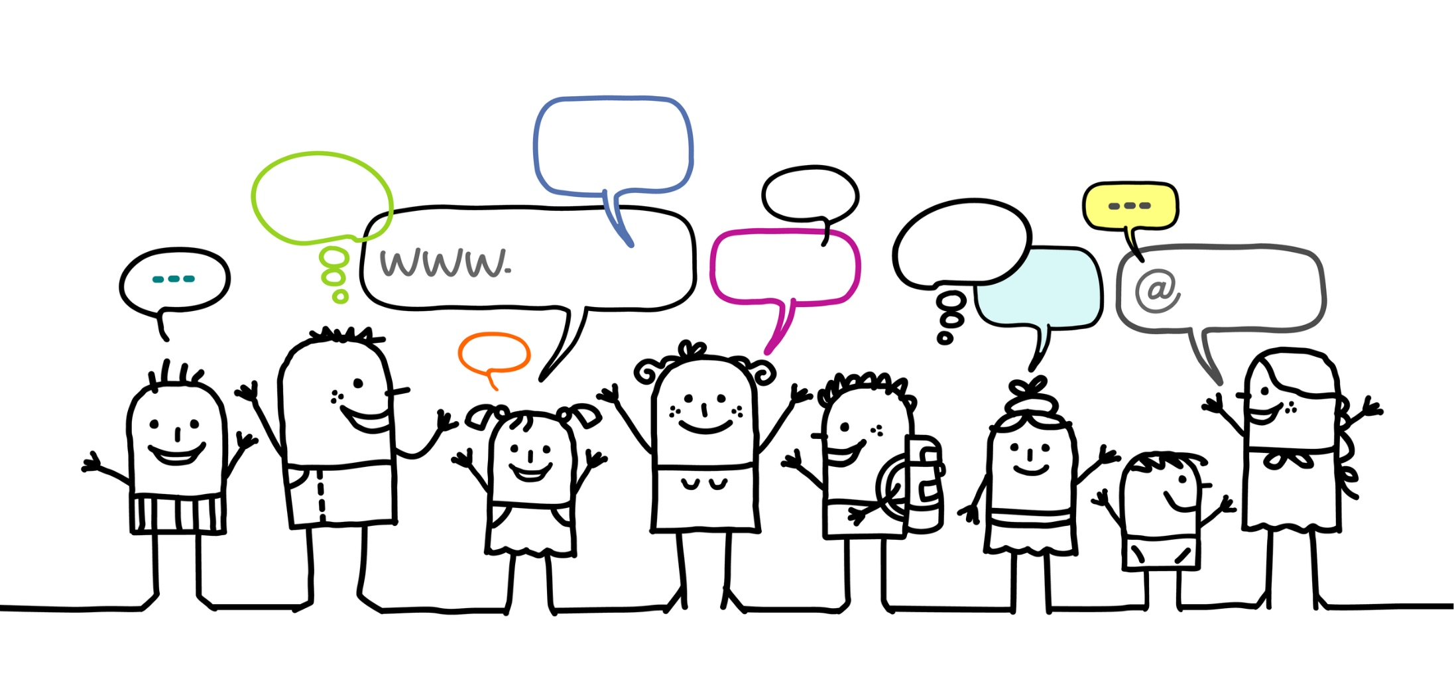
Jak můžeme podpořit rozvoj sociálních dovedností?
https://arfamiliesfirst.com/social-skills-programs/

Slide 13
Social Skills Make Inclusive Life Easier
Se sociálními dovednostmi je život snazší
5 témat
Kdo jsem
Moje silné stránky a výzvy, držení těla, slepecké zlozvyky, sebevědomí a talent
Mindfulness
Jak zvládám své pocity
Posilování úsilí
Požádat o pomoc, povědomí o sociálních dovednostech, vystoupit z komfortní zóny
Jak komunikuji
Naslouchání, asertivita, aktivní konverzace, osobní prostor, slovní popis
Moje sociální síť a aktivity Navazování přátelství a sociálních kontaktů ve škole a doma, volnočasové aktivity, pracovní uplatnění

Slide 14

Téma 1: Kdo jsem
https://www.creativeworld.co.uk/wp-content/uploads/2018/10/shutterstock_198152975.jpg

Slide 15
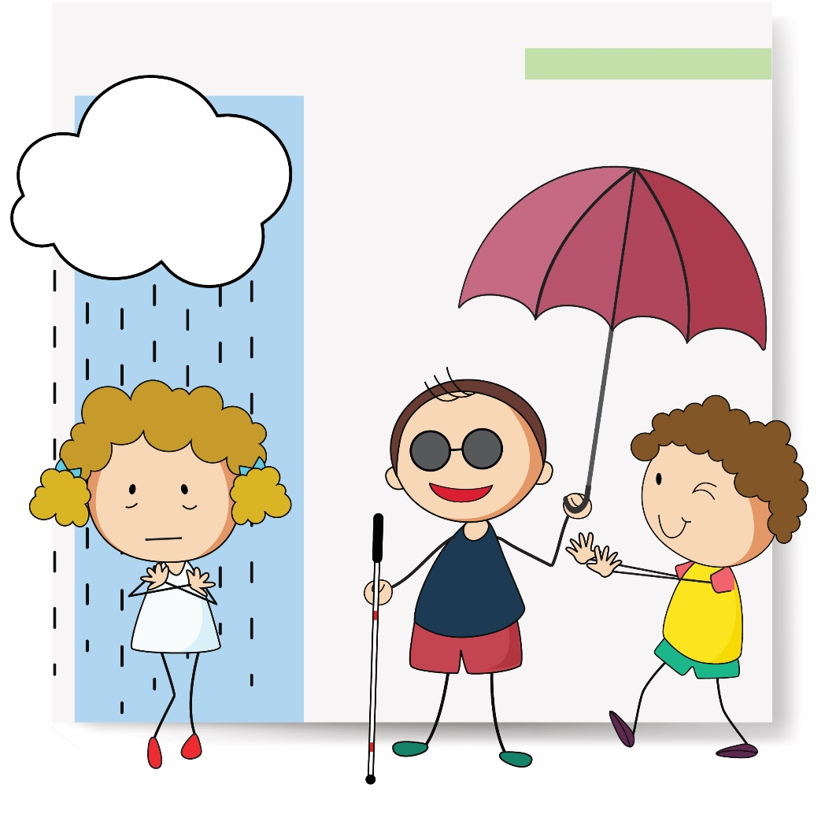
Rozvoj empatie a rozpoznávání emocí
Rozvoj poslechových dovedností: různé tóny hlasu a jaké emoce znamenají
Pochopit, co různé zvuky znamenají, a jejich propojení s pocity, např. pláč = rozrušený, zraněný, smutný
Pochopit, že ostatní lidé mohou ve stejné situaci prožívat jiné emoce.
Naučit se vhodné reakce na zvuky, např. pláč „Jsi zraněný?„, „Co se stalo?„, „Můžeš se mnou mluvit, když se cítíte smutně"

Slide 16
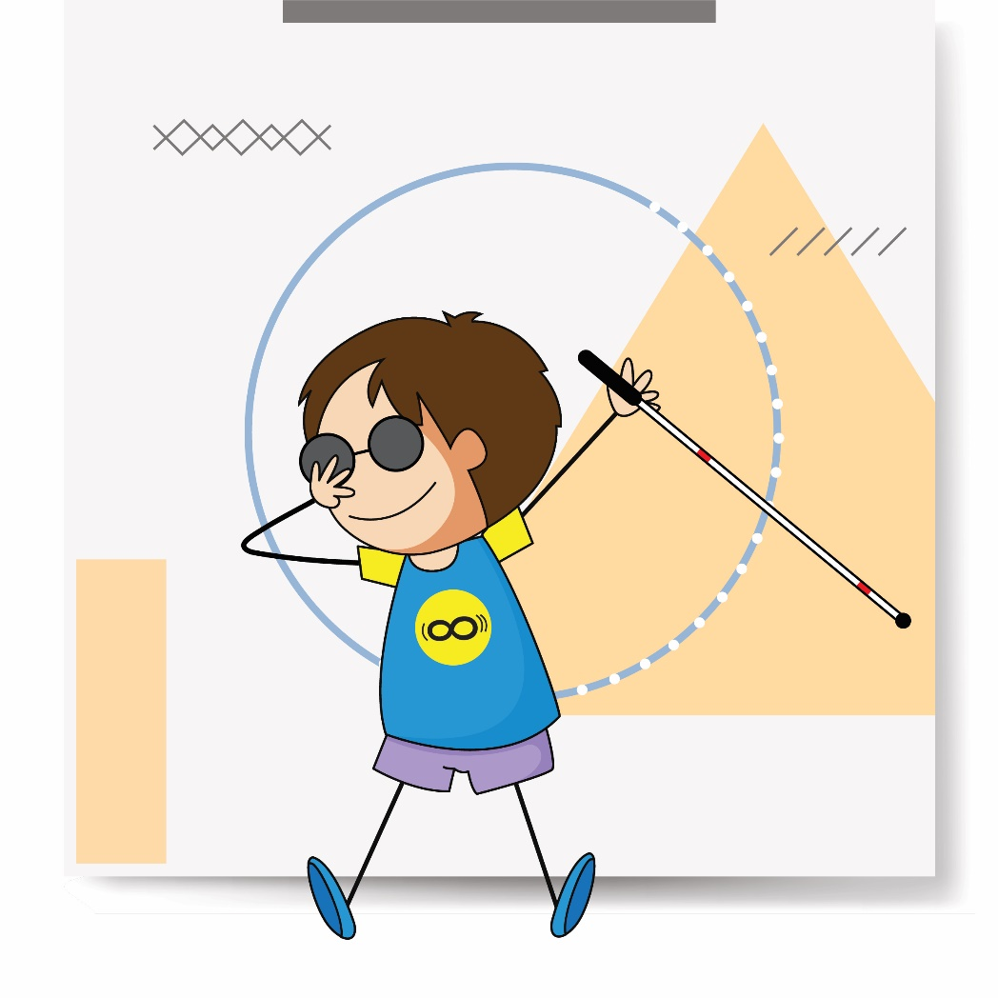
Slepecké zlozvyky
Jedná se o společensky nepřijatelné chování:
Strkání palců nebo rukou do očí, mnutí očí
Rotace hlavy, rotace těla
Houpání horní polovinou těla
Mávání rukama, třes rukou, poklepávání prsty
Skákání, otáčení se, poskakování, pokyvování těla nahoru a dolů
Pomozte dítěti, aby si uvědomilo své zlozvyky, a mluvte o tom, jak ovlivňují sociální integraci.
Můžeme mu toto chování připomenout slovně nebo hmatovým znamením.
Přesměrujte chování prostřednictvím nějakého rozptýlení (fidget spinner).

Slide 17

Držení těla
Držet hlavu zpříma – můžete mít dohodnuté znamení: např. „ukaž mi svou krásnou tvář“ nebo poklepání na rameno
Správné držení těla: vysvětlete, jak to mohou vidět a vnímat ostatní, jak se neverbálně projevují
Význam pro zdraví zad a celého těla

Slide 18
Rozvoj růstového myšlení
Místo… | Zkuste …
V tomto nejsem dobrý/á | Co mi chybí?
Vzdávám to | Zkusím použít jinou strategii
To je dostatečně dobré | Je to skutečně moje nejlepší práce?
Toto lépe nedokážu | Vždy se mohu zlepšit
To je příliš těžké | Toto zabere nějaký čas
Udělal jsem chybu | Chyby mi pomáhají se učit
Toto nedokážu | Zkusím trénovat svůj mozek
Nikdy nebudu tak chytrý/á | Naučím se, jak to udělat
Plán A nefunguje | Vždycky je plán B
Můj kamarád to dokáže | Naučím se to od něj
Převzato a přeloženo z https://medium.com/@veraliruiyu/how-to-develop-the-growth-mindset-8de56f47384d

Slide 19

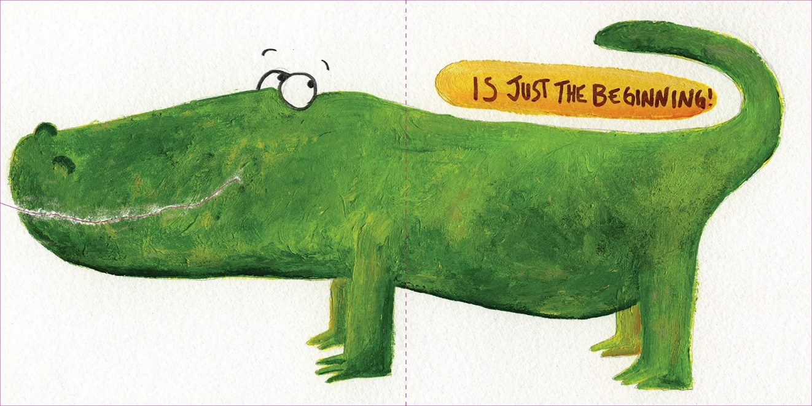
Beautiful Oops
https://www.youtube.com/watch?v=0JsnciXX7CE
Podívejte se na video ke knize Beautiful Oops. Přemýšlejte o tom, jak byste mohli některé z těchto nápadů využít ve své třídě.
Salzberg, Barney The Beautiful Oops Workman Publishing 2009

Slide 20

Dramatická výchova
https://w7.pngwing.com/pngs/196/88/png-transparent-yellow-and-blue-masks-illustration-theatre-cinema-drama-theater-drama-office-s-text-heart-smiley.png

Slide 21
Využití dramatizace a hraní rolí pro rozvoj emocí žáků se zrakovým postižením
Dramatická výchova a hraní rolí jsou skvělými nástroji, jak učit děti se zrakovým postižením o světě kolem sebe a prozkoumat své místo v něm.
Dramatická výchova poskytuje bezpečný prostor pro zkoumání pocitů druhých i nás samotných. Děti jejím prostřednictvím skutečně zažívají situace, které mohou reálně ovlivnit jejich život. Mohou experimentovat s různými emocemi a reakcemi.
Dramatická výchova vytváří prostor, kde děti mohou prožívat různé pocity, aniž by je zásadně ovlivnily. Zapojením se do dramatu tak získávají dovednosti pro sociální integraci a budování vhodných vztahů.

Slide 22

Téma 2: Mindfulness
https://www.mentalup.co/blog/mindfulness-for-kids

Slide 23
Mindfulness, zrakové postižení a sociální dovednosti
Mindfulness je dovednost, která nám umožňuje být si plně vědomi toho, co se odehrává v naše těle a co vnímají naše smysly. Je to schopnost nereagovat vůči tomu, co se nám přihodí, emocionálně a automaticky, ale dovedněji a vnímavěji.
Děti se zrakovým postižením mají ve svém životě stres navíc, protože všechny formy komunikace jsou pro ně složitější.
Stres brání jejich schopnosti učit se, naslouchat, spojovat a zpracovávat emoce.
Pravidelná cvičení Mindfulness snižují stres a poskytují dětem prostor, který potřebují ke zpracování, pohodě a učení.

Slide 24
Cvičení Mindfulness (cca 6 min)
Posaďte se na židli se nohama na zemi, zády se opřete o opěradlo židle, a pokud je to pro vás pohodlné, zavřete oči.
Věnujte pozornost svému dýchání. Následujte svůj dech při nádechu až do konce při výdechu. Jen tak můžete cítit, jak se váš dech zpomaluje. Zkuste během nádechu a výdechu počítat. Cítíte, že se počítání o něco prodlužuje. (1,5 minuty)
Nadechněte se do bříška. Hluboký nádech, pomalý výdech. (1 min)
Teď poslouchejte. Zaposlouchejte se do zvuků uvnitř místnosti i venku. Co slyšíte? Kterých zvuků jste si předtím nebyli vědomi? (2 minuty)
Podělte se s ostatními o to, co jste slyšeli. Jak se cítíte poté, co jste byli pár minut v klidu? (2 minuty)

Slide 25

Téma 3: Posilování úsilí
https://mindchampsorg.files.wordpress.com/2016/08/confident-child.jpg?w=720

Slide 26
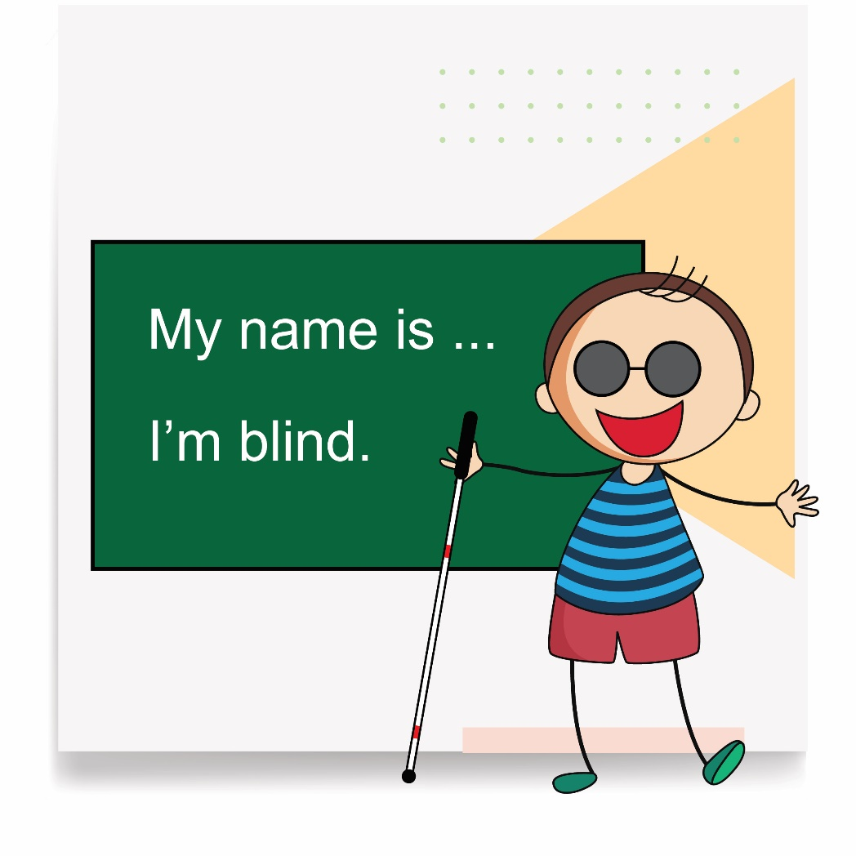
Posilování úsilí
Pochopit vlastní zrakové postižení a umět je ostatním popsat
Znát potřebná uzpůsobení a pomůcky, např. velikost tisku, lupa, bílá hůl.
Umět pečovat o své pomůcky
Znát své silné stránky
Být si vědom svých limitů, co je pro mě náročné
Přemýšlet o způsobech, jak problémy vyřešit
Umět pokračovat, i když se věci příliš nedaří
Mít širokou škálu zkušeností (včetně řízeného riskování)
Být připraven odpovídat na otázky o zrakovém postižení jednoduše a přirozeně.

Slide 27


Růstové myšlení
https://www.freebiefindingmom.com/wp-content/uploads/2021/10/printable-growth-mindset-quotes-for-kids-its-not-I-cant-its-I-can-791x1024.jpg

Slide 28
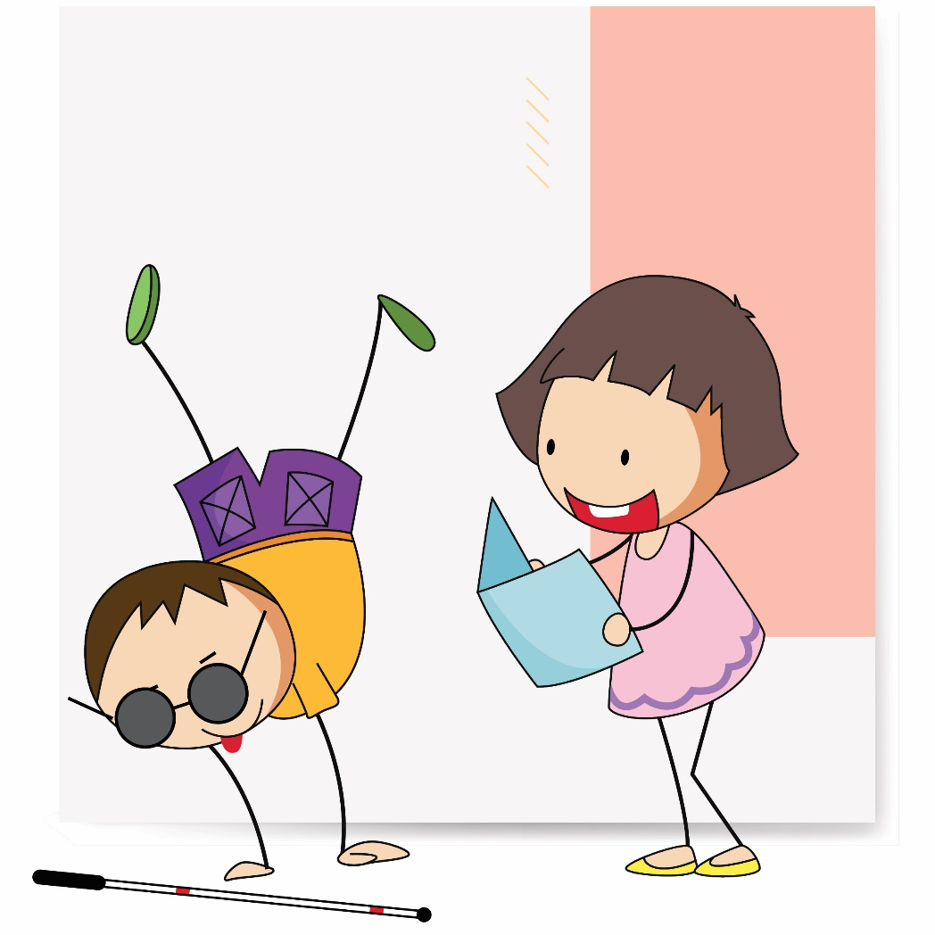
Slovní popis
Slovní popis znamená schopnost popsat předmět, situaci nebo osobu způsobem, který pomůže člověku, který nevidí, si daný předmět, situaci nebo osobu představit.
Popis může být objektivní, jako je popis židle. Židli můžete popsat tak, že budete mluvit o tom, jak vypadá. Nebo může být popis subjektivní, jako popis osoby. Osobu můžete popsat tak, že řeknete, že vypadá laskavě. Jde o náš názor.

Slide 29
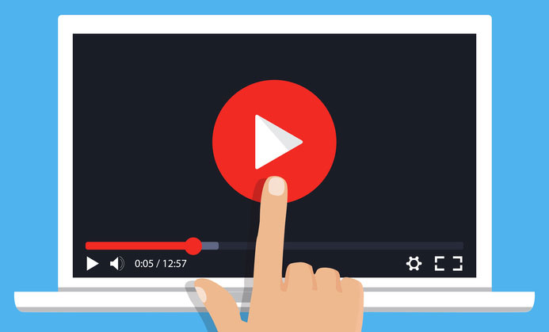
Video k slovnímu popisu
https://drive.google.com/file/d/1KczVU3PrSaGAvdY_VGiCgVG01MX0tm99/view?usp=sharing
https://freewaysocial.com/wp-content/uploads/2019/08/how-to-upload-a-video-to-youtube.jpg

Slide 30
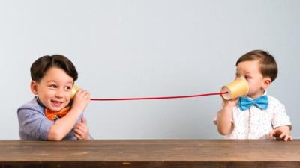
Téma 4: Jak komunikuji
https://ichef.bbci.co.uk/news/400/cpsprodpb/E90A/production/_108885695_gettyimages-946040214.jpg

Slide 31
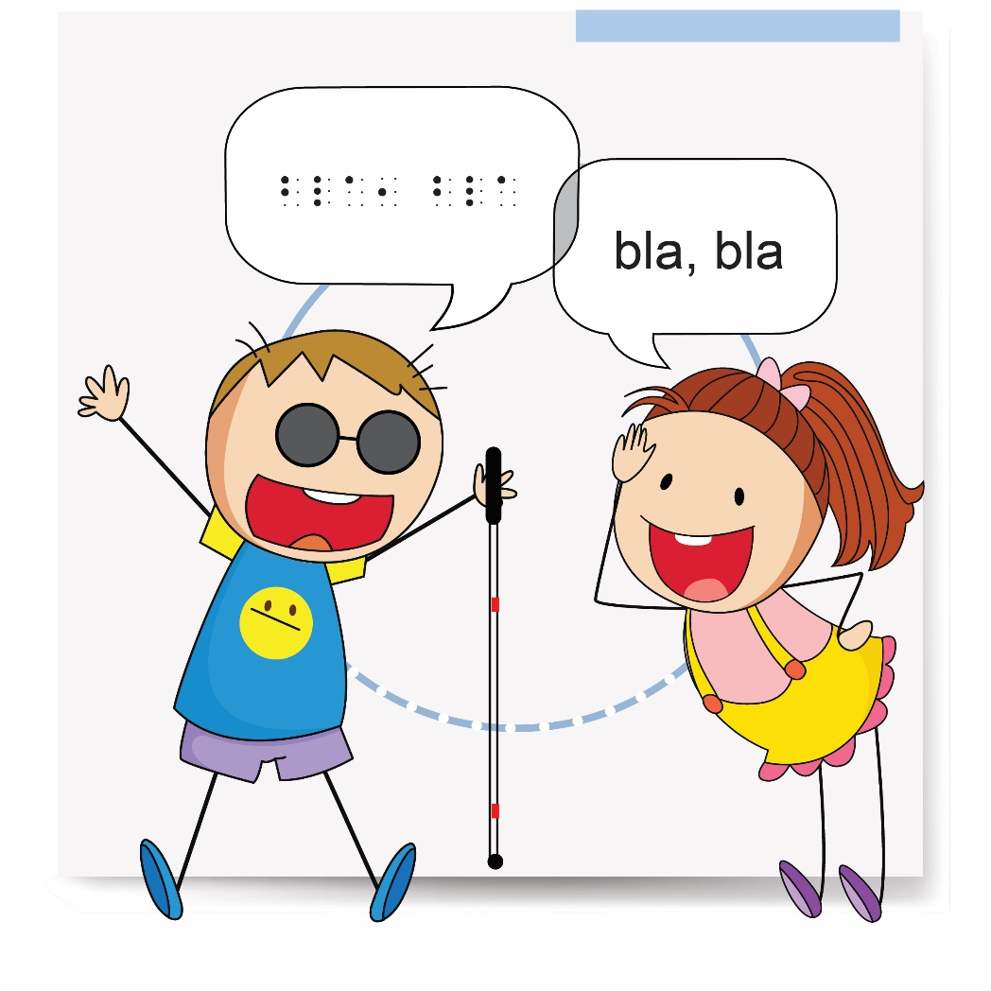
Verbální komunikace
U dětí se zrakovým postižením se zaměřujeme na rozvoj těchto dovedností:
Pochopit význam a pravidla dialogu
Otočit hlavu směrem k tomu, kdo mluví
Aktivní naslouchání
Pochopit, že lidé mají různé zájmy
Znalost otázek, které je možné využít pro navázání a udržení konverzace

Slide 32
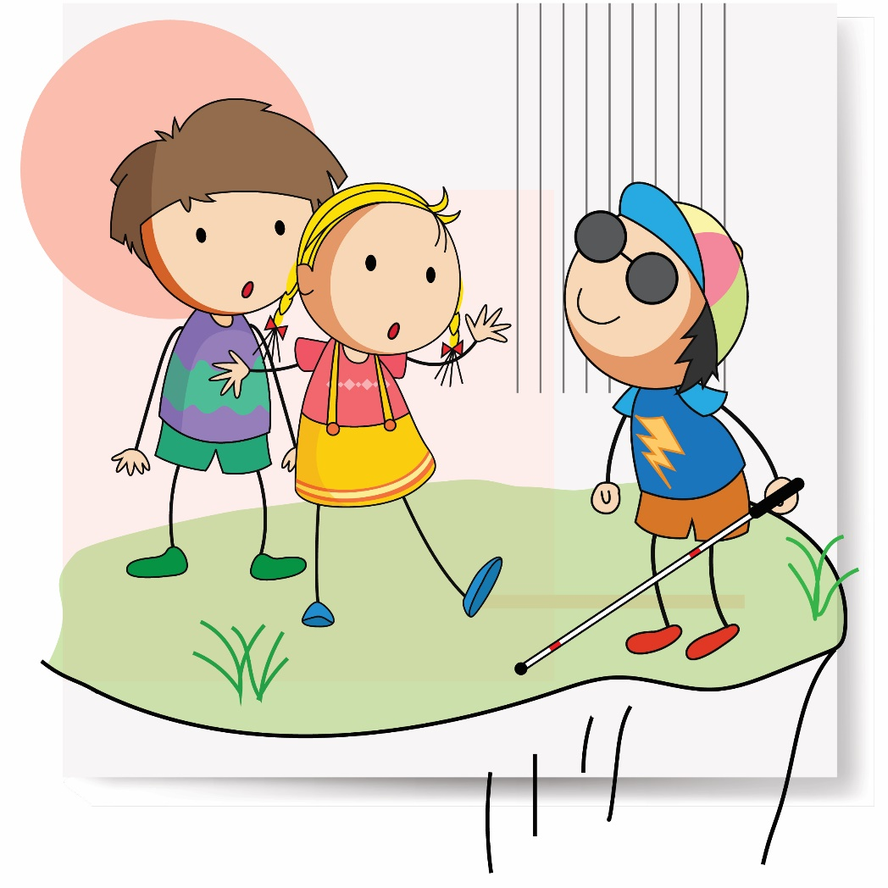
Neverbální komunikace
Znalost a rozlišování různých zvuků je potřebné pro to, aby měl člověk představu o tom, co se okolo něj děje, pro navázání komunikace
Rozvoj poslechových dovedností – různé tóny hlasu představují různé emoce
Pochopení významu různých zvuků – zívání, povzdechnutí, prozpěvování, bouchnutí dveří apod.

Slide 33
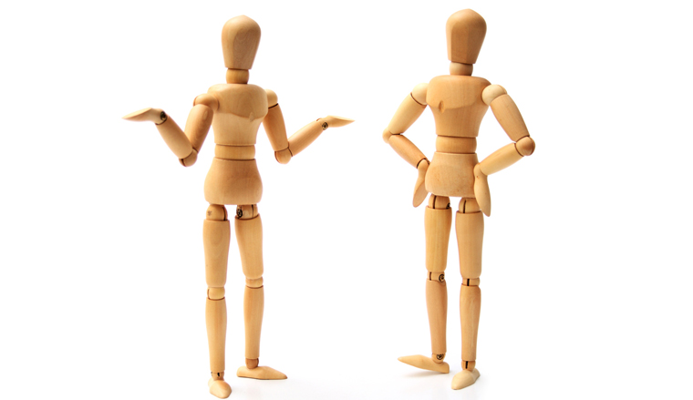
Video k neverbální komunikaci
https://www.callcentrehelper.com/images/stories/2008/10/body-language.jpg
https://freewaysocial.com/wp-content/uploads/2019/08/how-to-upload-a-video-to-youtube.jpg

Slide 34

Povědomí o osobním prostoru
Děti se zrakovým postižením mají potíže odhadnout vhodnou vzdálenost mezi sebou a lidmi, se kterými mluví. Učíme je:
o intimním prostoru a veřejném prostoru
co znamená „na délku paží“
stát v přiměřené vzdálenosti
různé způsoby, jak upoutat pozornost, např. zvedání ruky

Slide 35

Téma 5: Moje sociální síť a aktivity
https://cdn.psychologytoday.com/sites/default/files/styles/image-article_inline_full_caption/public/field_blog_entry_images/2019-01/january-2019.jpg?itok=KzIVupHr

Slide 36
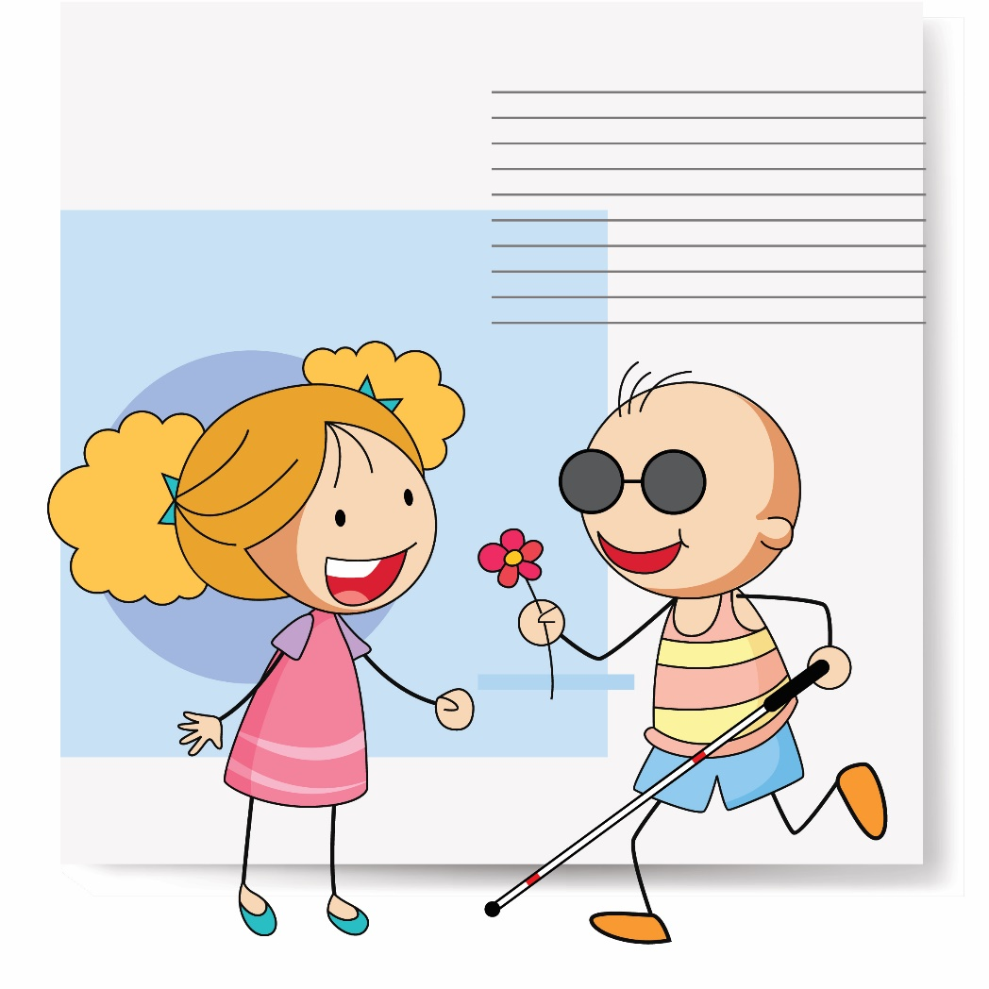
Navazování konverzace
Znát různé druhy pozdravů s různými osobami
Nácvik vhodných způsobů zapojení do hovoru např. „Promiňte“ nebo „Souhlasím“
Využít mezery v rozhovoru pro odpověď
Naučit se interpretovat výrazy obličeje
Pochopit, že lidé mají různé zájmy
Naučit se, jak ukončit konverzaci

Slide 37
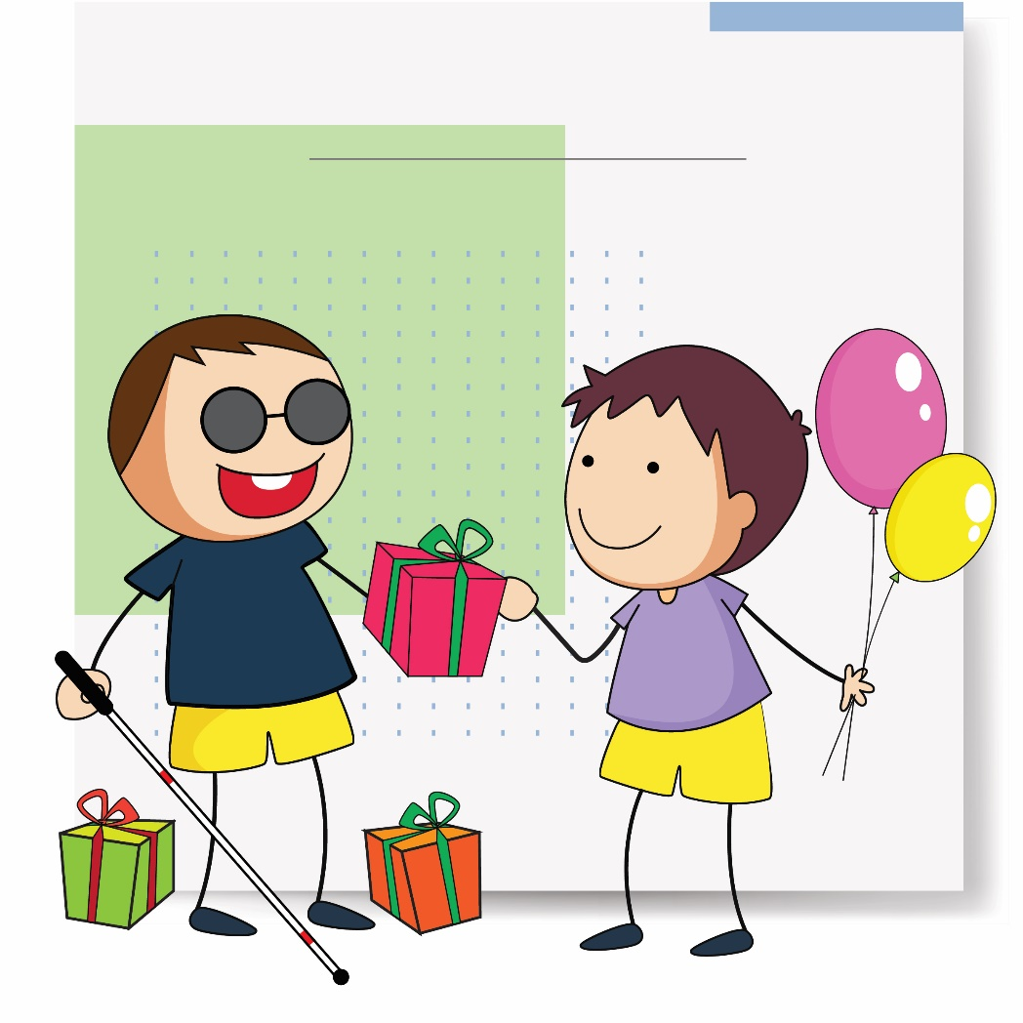
Navazování přátelství
Rozvoj komunikačních dovedností – zahájení a ukončení konverzace
Pochopit různé druhy vztahů (formální, neformální, přátelské) a jak se liší jejich vzájemná komunikace, např. řidič autobusu a maminka, tatínek a jeho vedoucí
Pochopit, že každý má právo na názor a být vyslyšen
Znát různé způsoby, jak zůstat v kontaktu s kamarády – osobní kontakt, telefon, sociální sítě (zahrnuje téma bezpečnosti na internetu)
Přemýšlet o vlastnostech dobrého nebo ‚skutečného‘ přítele

Slide 38
Nacvičování vhodných odpovědí
Co bude následovat?
Kamarád: „Zítra mám narozeniny.“ Ty: ……………………………. | Kamarád: „Rodiče mi koupili psa.“ Ty: …………………………….
Kamarád: „Bojím se dnešního testu z matematiky.“ Ty: ……………………………. | Kamarád: „Dostal jsem jedničku.“ Ty: …………………………….
Kamarád: „Máš pěkné boty.“ Ty: ……………………………. | Kamarád: „Jakou hru máš rád?“ Ty: …………………………….
Kamarád: „Jsem rád, že jsem tě potkal.“ Ty: ……………………………. | Kamarád: „Miluju šunkovou pizzu.“ Ty: …………………………….
Kamarád: „Nemám si s kým hrát o prázdninách.“ Ty: ……………………………. | Kamarád: „Omlouvám se, že jsem do tebe vrazil.“ Ty: …………………………….
Převzato a přeloženo z https://www.pinterest.com/danielariggins/therapy-ideas-for-social-thinking/

Slide 39
Přemýšlet o perspektivě ostatních lidí
Učitel dal žákům za úkol ve zbytku hodiny vypočítat 5 matematických příkladů z učebnice. Začal jsem se bavit se spolužákem. Co si o tom učitel může myslet?
Chlapec se mě zeptal, zda si s ním budu o prázdninách hrát. Utekl jsem. Co si o tom chlapec může myslet?
Dívka z mé třídy měla problém přečíst jedno anglické slovo. Řekl jsem: „Ach, to slovo je tak lehké.“ Co si o tom dívka může myslet?
Převzato a přeloženo z https://ecdn.teacherspayteachers.com/thumbitem/30-Scenarios-for-Perspective-Taking-3081409-1508093617/original-3081409-1.jpg

Slide 40
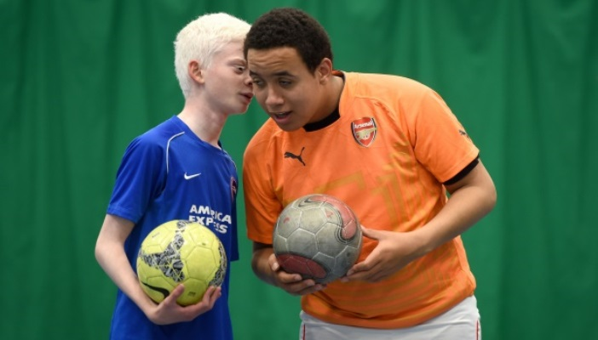
Sport a volnočasové aktivity
Výhody:
Rekreace, relaxace
Zdraví
Sebevědomí
Sociální kontakty
Téma pro konverzaci
https://www.rnib.org.uk/sites/default/files/Football%20social702x400.jpg

Slide 41
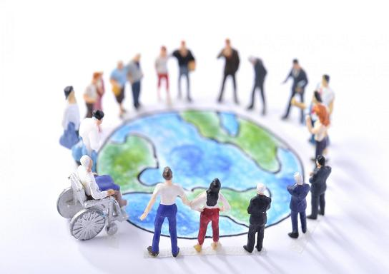
Nalézt místo ve společnosti
Znát své silné stránky
Rozšířování vlastních zájmů
Možnosti pracovního uplatnění
Nácvik pracovních pohovorů
Pochopení vlastního zrakového postižení
Vysvětlení vlastního zrakového postižení
Získání pracovních zkušeností
Naučit se zacházet s penězi.
https://www.sustainable-environment.org.uk/wp-content/uploads/2019/01/Define-community-and-also-discuss-the-differences-between-society-and-community.jpg

Slide 42

Takže …, co jsme se naučili?
https://encrypted-tbn0.gstatic.com/images?q=tbn:ANd9GcSkKpVYGkGmiOUvEHKo_3cMI9gXmeu0f0MtXQ&usqp=CAU

Slide 43
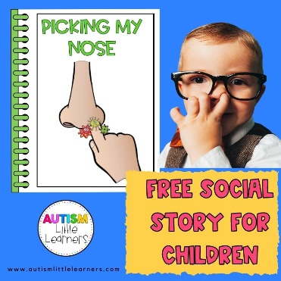
Rozvoj sociálních dovedností zahrnuje …
Rozvoj poslechových dovedností – různé tóny hlasu a jaké emoce znamenají
Znát různé druhy pozdravů s různými osobami
Naučit se interpretovat výrazy obličeje
Rozlišování osobního a intimního prostoru
Rozvoj samostatnosti a soběstačnosti
Omezení či odstranění slepeckých zlozvyků
https://i0.wp.com/autismlittlelearners.com/wp-content/uploads/2022/03/picking-nose-story.jpg?fit=800%2C800&ssl=1

Slide 44
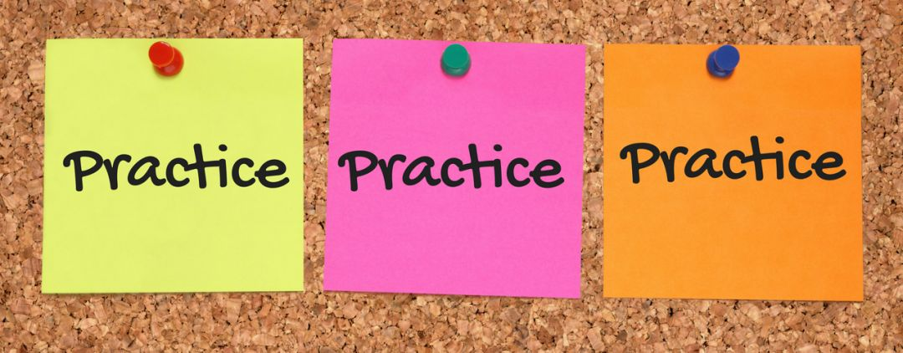
Procvičovat, procvičovat, procvičovat …
Setkávat se s lidmi v různých sociálních situacích, pozdravit je a navázat s nimi konverzaci
Pochopení významu různých zvuků – zívání, povzdechnutí, prozpěvování, bouchnutí dveří apod.
Otočení hlavy směrem k mluvčímu během hovoru
Správné držení těla, držet hlavu zpříma
https://www.priorityit.co.nz/wp-content/uploads/2018/01/Practice-1024x400.jpg

Slide 45
Citlivá zpětná vazba
“Klíčové je poskytnout žákům se zrakovým postižením pomoc zorientovat se v sociálních situacích. Slovní popis o tom, co se v přímém okolí odehrává, kdo co dělá a proč, může žákovi pomoci porozumět sociálnímu kontextu. Ačkoli to může být obtížné, žáci potřebují upřímnou a citlivou zpětnou vazbu o svém chování a dopadech, které může mít na sociální interakce. Poté je vhodné s žákem hovořit o tom, jak změnit své chování”.
https://www.teachingvisuallyimpaired.com/social-interactions.html

Slide 46

K zamyšlení …
Můžete s námi sdílet náměty na nějaké aktivity, které ve vyučování využíváte?
Napadá vás, jak lze rozvoj sociálních dovedností začlenit do jiných činností?
https://www.thinkib.net/media/ib/psychology/images/discuss.jpg

Slide 47
Odkazy k tématu sociálních dovedností
https://www.thepathway2success.com/12-basic-social-skills-kids-need/
https://www.teachingvisuallyimpaired.com/social-interactions.html
https://www.perkinselearning.org/videos/webcast/developing-social-skills-children-who-are-blind-or-visually-impaired

Slide 48
"The European Commission's support for the production of this publication does not constitute an endorsement of the contents, which reflect the views only of the authors, and the Commission cannot be held responsible for any use which may be made of the information contained therein."

